Slide 2
О КОМПАНИИ
СТАРЛЕСС СЕЙЧАС:
ПРОИЗВОДСТВО ВЫСШЕГО СТАНДАРТА КАЧЕСТВА!
БЕЗУПРЕЧНАЯ РЕПУТАЦИЯ КОМПАНИИ НА РЫНКЕ!
СТАБИЛЬНО ВЫСОКОЕ КАЧЕСТВО ГОТОВОЙ ПРОДУКЦИИ!
ШИРОКИЙ АССОРТИМЕНТ ПРОДУКЦИИ ДЛЯ ОРГТЕХНИКИ!
ОПТЫНАЯ ПРОФЕССИОНАЛЬНАЯ КОМАНДА!
СОБСТВЕННЫЕ ПРОИЗВОДСТВЕННЫЕ ЛИНИИ:
ПРОИЗВОДСТВЕННО-СКЛАДСКАЯ ПЛОЩАДЬ БОЛЕЕ 7000м2
ВЫСОКОТЕХНОЛОГИЧНОЕ ИМПОРТНОЕ ОБОРУДОВАНИЕ
СОБСТВЕННЫЙ АВТОПАРК, налаженная транспортная логистика по всей РФ и странам СНГ. Более 1800 тонн поставок ежемесячно
СОТРУДНИЧЕСТВО с крупными государственными организациями, федеральными торговыми сетями и нефтяными компаниями
СТАБИЛЬНОСТЬ: более 1200 компаний - наши постоянные клиенты.
PAPER PRODUCTS FOR BUSINESS

Slide 3
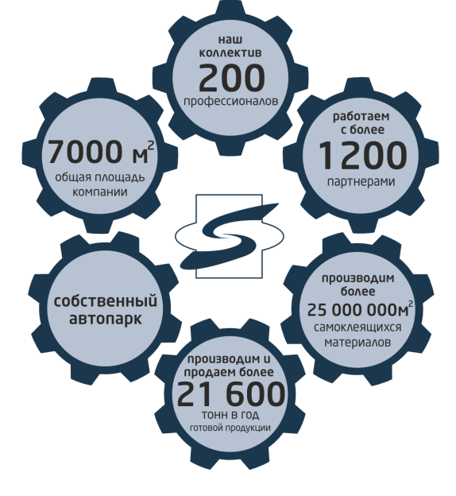
PAPER PRODUCTS FOR BUSINESS

Slide 4
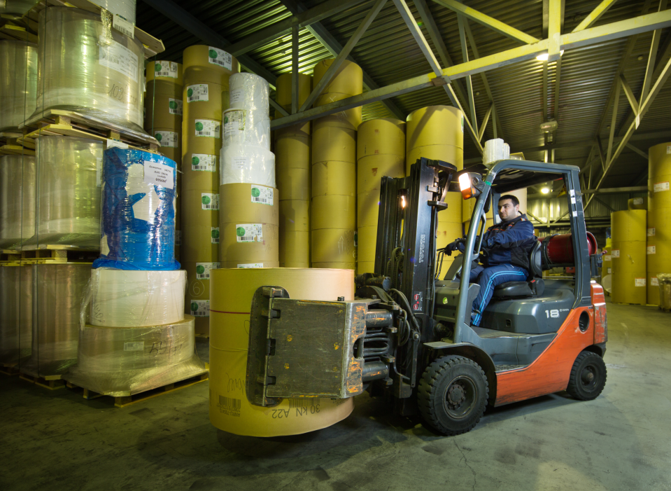
ПАРТНЕРЫ
StoraEnso
www.storaenso.com
Mitsubishi Paper Mills
Бумага для плоттерных рулонов
www.mitsubishi-paper.com
The NAVIGATOR Company
www.thenavigatorcompany.com
Монди Сыктывкарский ЛПК (Россия)
www.mondigroup.com
JTK (Jujo Thermal Kauttua)
POS 40gsm, 44 gsm, 48 gsm
Label paper
www.jujothermal.com
Группа "Илим"
www.ilimgroup.ru
PAPER PRODUCTS FOR BUSINESS

Slide 5
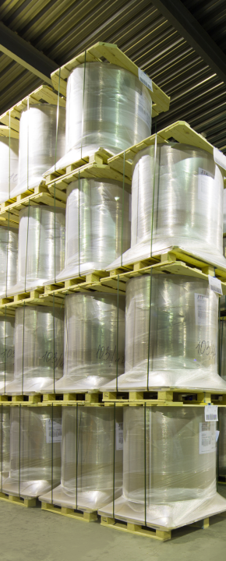
Прямые контракты с ведущими Российскими и Европейскими
производителями бумаги:
JTK-Nippon (Finland, Japan),
Mitsubishi Paper Mills (Germany, Japan),
Stora Enso (Finland, Sweden),
The Navigator Company (Portugal),
Ilim Group (Russia, USA International paper),
UPM,
MONDI (UK).
Более 1800 тонн бумаги в месяц.
Высокотехнологичное импортное оборудование позволяет
изготавливать качественную продукцию. Общий объем готовой
продукции составляет более 21 600 тонн в год. Наша компания
имеет единственную машину полного цикла в РФ для производства
этикеток. Постоянно растущий объем изготовления самоклеящихся
материалов более 25 000 000 м2 в год.
Производственные и складские помещения более 7000 кв.м.,
5-этажный стеллажный склад оснащен компьютеризированной
базой данных готовой продукции. Соблюдаются все условия
хранения бумажной продукции.
PAPER PRODUCTS FOR BUSINESS

Slide 6
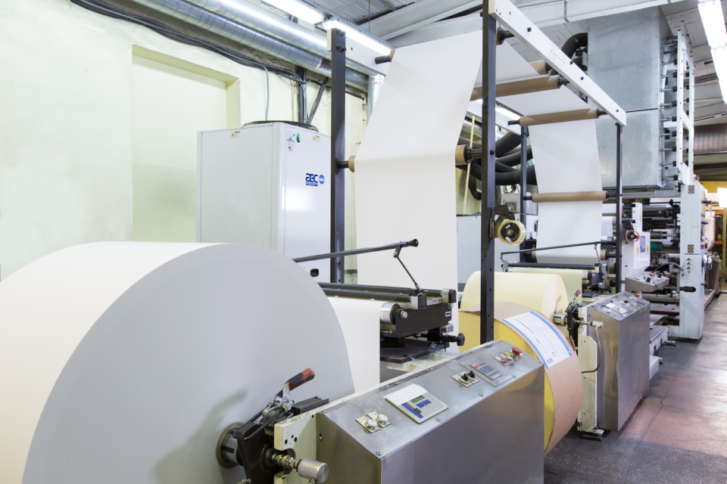
Наше оборудование:
1998-2003
7 полуавтоматических бобинорезательных машин
1 машина для производства бумаги в стопе
2012-2020
Оборудование полного цикла для склейки самоклеящегося материала
для этикеток
Оборудование для нанесения препринта и вырубки этикетки
Автоматическая вырубная машина
Полностью автоматический станок для производства ещё большего
объема роликов для кассовых аппаратов.
4 упаковочные линии
PAPER PRODUCTS FOR BUSINESS

Slide 7
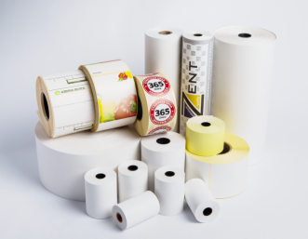
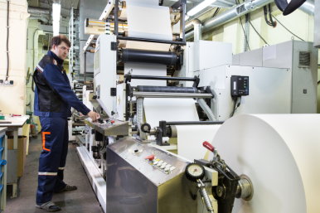
АССОРТИМЕНТ ПОСТАВЛЯЕМОЙ ПРОДУКЦИИ
ЧЕКОВАЯ ЛЕНТА
- офсетная
- термочувствительная
- с перфорацией
- с печатью
- лента из пленки
САМОКЛЕЯЩИЕСЯ
ТЕРМОЭТИКЕТКИ
- топ
- эко
- термотрансферные
- с препринтом (с печатью)
- термопленка
ФАКСИМИЛЬНЫЕ РУЛОНЫ
БАНКОМАТНАЯ ЛЕНТА
- с печатью
- для паркоматов
- для электронных очередей
- для терминалов
ФОРМАТНАЯ БУМАГА
- офисная
- писчая
- А4
- А3
БУМАГА В СТОПЕ
- перфорированная
- самокопировальная
POS-МАТЕРИАЛЫ
- термоценники
- шелфтокеры
ПРИНТЕРНЫЕ РУЛОНЫ
- без перфорации
- с перфорацией
ПЛОТТЕРНЫЕ РУЛОНЫ
- с покрытием
- без покрытия
БУМАГА В РОЛЯХ
- термобумага
- термокартон
- самоклеящаяся
PAPER PRODUCTS FOR BUSINESS

Slide 8
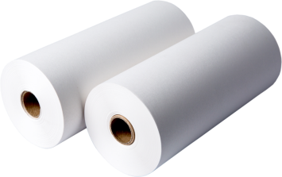
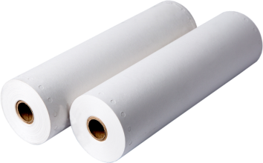
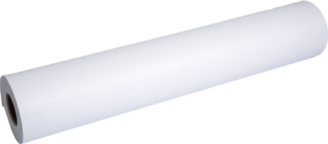
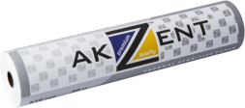
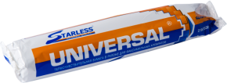
Рулоны для оргтехники – факсов, принтеров, плоттеров
Рулон для принтера без перфорации
Рулон для принтера с перфорацией
Рулоны для факса
Рулоны для плоттеров
PAPER PRODUCTS FOR BUSINESS

Slide 9
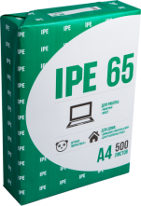
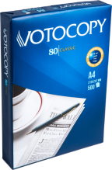
Форматная бумага
Писчая бумага с возможностью
печати в принтере
Форматная бумага класса А
Форматная бумага класса B+
Марка А (ГОСТ Р 57641-2017)
PAPER PRODUCTS FOR BUSINESS

Slide 10
ПРОЦЕНТНОЕ СООТНОШЕНИЕ АССОРТИМЕНТА КОМПАНИИ ПО ОСНОВНЫМ ПРОДУКТАМ
PAPER PRODUCTS FOR BUSINESS

Slide 11
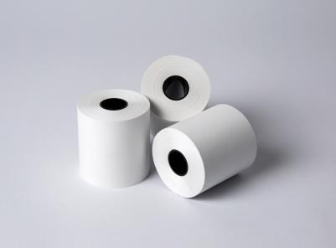
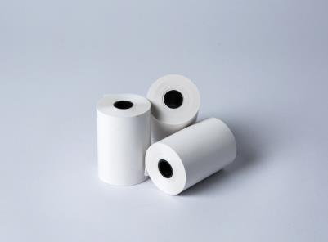
ЧЕКОВАЯ ЛЕНТА. Виды
2 вида чековой ленты: офсетная и термочувствительная.
Офсетная лента – информация наносится на бумагу с помощью краски-чернил.
Термочувствительная лента состоит из бумажной основы и термохимического слоя, реагирующего на высокую температуру, информация проявляется с помощью печати на термопринтере специальной головкой при нагревании.
ОФСЕТ ТЕРМО
PAPER PRODUCTS FOR BUSINESS

Slide 12
ЧЕКОВАЯ ЛЕНТА. Производство термосырья
Производство термочувствительного сырья у каждого производителя имеет свои особенности.
Все крупные мировые производители за исключением Китая производят сырьё из чистоцеллюлозной основы, на которую наносят специальное предпокрытие для снижения диффузии (проникновение термопасты в бумагу) и далее с помощью распыления в вакууме или фонтанным напылением наносят термохимический слой, что делает слой наиболее равномерным и беспрерывным.
В России нет производителей с такой технологией нанесения термохимического слоя, поэтому используется типографский способ покрытия, который не может гарантировать равномерное и непрерывное покрытие термопастой. А также для получения низкой цены не наносится предпокрытие и используется бумажная основа из древесной массы, а древесная масса обладает наибольшей впитываемостью относительно чистоцеллюлозной бумаги.
Таким образом при попадании такой термобумаги во влажную среду или при сильных перепадах температуры скорость проникновения термопасты внутрь бумаги многократно усиливается, и такая бумага практически перестает выполнять свою функцию.
В совокупности данные факторы негативно влияют на качество печати и срок службы оборудования – кассовых аппаратов и термопринтеров.
Проникновение
(диффузия)
Термопокрытие
Пред покрытие
Термопокрытие
Базовая бумага из древмассы
Базовая бумага
PAPER PRODUCTS FOR BUSINESS

Slide 13
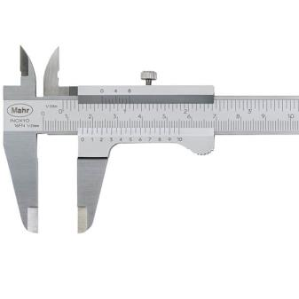
ЧЕКОВАЯ ЛЕНТА. Теория
Бумага имеет следующие свойства, которые важны при
выборе чековой ленты:
Масса бумаги выражается в граммах на квадратный
метр (г/м2). Не стоит путать разные понятия, такие как
плотность (г/см3), удельный вес (Н/м³) и масса (г/м2):
плотность равна отношению массы тела к его
объёму (г/см3), а удельный вес равен произведению
плотности вещества на ускорение свободного
падения (Н/м³).
2. Толщина бумаги (мкм) сильно зависит от пухлости
бумаги, также данный показатель влияет на непрозрачность.
Некоторые пухлые бумаги при малой массе имеют большую
толщину, чем высоко каландрированные бумаги при
большей массе.
Следующие показатели зависят от требований оборудования:
3. Ширина ленты - самые популярные 57мм и 80мм
4. Диаметр втулки - стандартные размеры: 12мм, 18мм, 25мм, а современные кассовые аппараты могут работать и БЕЗ ВТУЛКИ.
5. Внешний диаметр рулона измеряется для большей точности с помощью штангенциркуля.
6. Длина намотки измеряется в метрах. При заявке продукции необходимо обязательно учитывать такие факторы, как масса бумаги и толщина. Внешний диаметр и длина намотки всегда зависят от массы бумаги и её толщины!
Пример: чековая лента 80х12х60 48г/м2 будет иметь длину намотки 57,5м и внешний диаметр 60мм, а чековая лента 80х12х60 58г/м2 имеет длину намотки 38,5м (на 33% меньше) и такой же внешний диаметр 60мм
PAPER PRODUCTS FOR BUSINESS

Slide 14
ЧЕКОВАЯ ЛЕНТА. Безопасность и экологичность
Чековая лента на мировом рынке делится на 3 категории по составу:
Чековая лента с BPA (с содержанием БФА, Бисфенола А) – синтетические химическое вещество, имеющее токсичный накопительный эффект и вызывающий нарушение работы желез внутренней секреции.
Чековая лента BPA free (без содержания БФА, Бисфенола А) – данная лента не содержит Бисфенол А, но содержит BPS (БФС, Бисфенол C).
Чековая лента Phenol free (без содержания всех видов фенола) – данная лента не содержит опасный фенол и безопасна для использования по назначению.
Чековая термолента, использующаяся в розничной торговле, содержит опасные вещества — фенол и Бисфенол А, проявляющиеся после печати информации на чеке. Потребители, контактирующие с распечатанными чеками, могут нанести вред своему здоровью: вредные вещества проникая через кожу, негативно влияют на эндокринную, репродуктивную системы и способствуют развитию заболеваний, включая онкологические.
Европейский Союз принял закон о запрете производства и реализации термобумаги с содержанием Бисфенола А со 2 января 2020 года. Уже сейчас ведущие мировые ритейлеры постепенно отказываются от использования чековой ленты, содержащей опасный элемент — Бисфенол А. Европейские производители термосырья, кроме Китая, перешли на производство термосырья без Бисфенола А.
Чековая лента BPA free с содержанием Бисфенола С дороже стандартной чековой ленты с Бисфенолом А в 3 раза.
PAPER PRODUCTS FOR BUSINESS

Slide 15
ЧЕКОВАЯ ЛЕНТА. Безопасность и экологичность
Мы наблюдаем на российском рынке появление некачественной и, вероятнее всего, опасной термопродукции из сырья недобросовестных поставщиков. Будьте бдительны, позаботьтесь о здоровье своих клиентов и приобретайте продукцию у сертифицированных европейских производителей.
Компания СТАРЛЕСС предлагает БЕЗОПАСНЫЙ и ЭКОЛОГИЧНЫЙ ассортимент термопродукции:
- чековая лента без Бисфенола А;
- чековая лента без фенола;
- самоклеящиеся этикетки без Бисфенола А;
- самоклеящиеся этикетки без фенола;
- эко-безопасная серо-голубая чековая лента Blue4est от Koehler;
- экологичная бумага Milifera от JTK на основе медовой кислоты (без содержания фенола).
PAPER PRODUCTS FOR BUSINESS

Slide 16
ЧЕКОВАЯ ЛЕНТА. Blue4est
PAPER PRODUCTS FOR BUSINESS

Slide 17
ЧЕКОВАЯ ЛЕНТА. Blue4est
PAPER PRODUCTS FOR BUSINESS

Slide 18
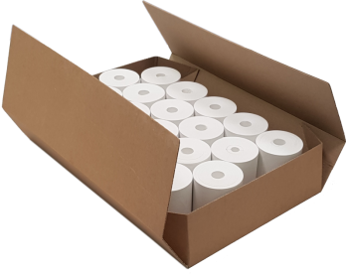
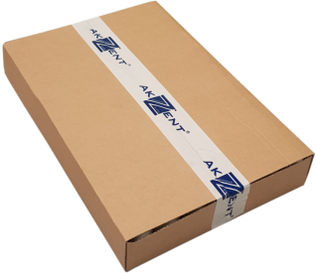
ЧЕКОВАЯ ЛЕНТА. Экологические решения
ЧЕКОВАЯ ЛЕНТА БЕЗ ВТУЛКИ и БЕЗ ТЕРМОУСАДОЧНОЙ ПЛЁНКИ!
В России остро стоит вопрос утилизации пластика и бытовых отходов. Мы стараемся снизить потребление пластика и уменьшить объем бытовых отходов наших партнеров путем перехода на производство чековой ленты БЕЗ ВТУЛКИ и БЕЗ ТЕРМОУСАДОЧНОЙ ПЛАСТИКОВОЙ ПЛЁНКИ!
Для упаковки готовой продукции наша компания использует гофрокороба с возможностью переработки и утилизации.
Предлагаем удобную фасовку в микрогофру:
Позиция 50046 - 57х12х30 вместо одной коробки предлагаем 4 микрогофры (по 66 шт. в микрогофре) общее количество 264 шт.
Позиция 44779 - 80х12х60 вместо одной коробки предлагаем 3 микрогофры (по 16 шт. в микрогофре) общее количество 48 шт.
PAPER PRODUCTS FOR BUSINESS

Slide 19
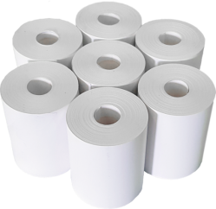
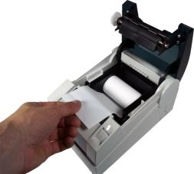
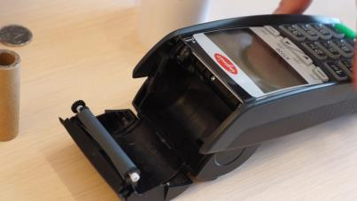
ЧЕКОВАЯ ЛЕНТА. Экологические решения
ЧЕКОВАЯ ЛЕНТА БЕЗ ВТУЛКИ и совместимость с ОБОРУДОВАНИЕМ
Все современные кассовые аппараты и терминалы для банковских карт работают по принципу: «Брось и печатай!».
Они не требуют вдевания ролика на стержень для вращения.
Печать и вывод кассового чека происходит за счет специального валика, который предотвращает замятие и не требует идеально круглой формы или наличия втулки у ролика чековой ленты.
PAPER PRODUCTS FOR BUSINESS

Slide 20
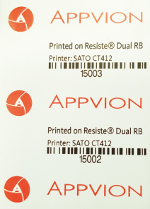
ЧЕКОВАЯ ЛЕНТА. Appvion
Двухцветная этикетка от американской компании Appvion, на которой информация проявляется в двух цветах (красный и черный) при печати на специальном термопринтере с регулировкой температуры печатающей термоголовки.
Данный материал для прямой термопечати отлично подойдет в тех сферах применения, где требуется выделение цветом, например в регионах с двумя государственными языками.
Этот продукт обладает превосходным свойством цветооделения для быстрого и простого считывания особой информации, например «акция», «цена со скидкой» и др.
PAPER PRODUCTS FOR BUSINESS

Slide 21
Самоклеящиеся этикетки. Виды
ТермоЭКО – стандартная этикетка для маркировки продукции, не требующей длительного хранения или заморозки.
ТермоТОП - Термоэтикетки ТОП не боятся истирания и смазывания надписи. TOP-наклейки защищены от жира, загрязнений, незначительных механических повреждений, поэтому их используют при продолжительном хранении в условиях агрессивной среды и длительных перевозках.
ТермоТОП+лак – специально разработанная термоэтикетка ТОП с дополнительным защитным покрытием – лаком для ещё большей защиты от механических повреждений, например при маркировке колбасных изделий.
Усиленный ТермоТОП – Термоэтикетки с усиленным ТОП-покрытием не боятся повышенной влажности, перепадов температур, солнечного света и конденсата. Они не теряют своих свойств в диапазоне температур от -40° до +50 °С, поэтому их можно применять для маркировки продуктов глубокой заморозки. TOP-наклейки защищены от влаги, химических веществ, пластификаторов и растворителей, поэтому их используют для особых условий хранения товаров.
Термотрансферная этикетка – полуглянцевая этикетка для долговременной маркировки, нанесение информации производится с помощью красящей ленты (риббона).
Пленка – синтетический материал, обладающий особой прочностью и устойчивостью к воздействию воды, масел, жиров, химических веществ и нагреву. Может быть прозрачной/безцветной и стандартной/белой.
Linerless – термоэтикетка без подложки, экономичное и современное решение для логистических решений, delivery компаний, а также для производственных предприятий.
При заказе обязательно сообщайте, для каких целей будет применяться этикетка, так как для разных условий применения и наклеивания этикетки требуют подбора слоев: верхнего, внутреннего и нижнего, а также различаются по клейкости: легкосъемные, стандартные и устойчивые. Если поверхность выпуклая или сильно изогнутая, то наклейка будет стремиться вернуться к оригинальной плоской форме, поэтому клей должен противостоять отлипанию углов.
PAPER PRODUCTS FOR BUSINESS

Slide 22
Самоклеящиеся этикетки. Виды
ТермоЭКО
Linerless
Термопокрытие
Клей
Пред покрытие
Силикон
Базовая бумага
TOP покрытие
Клей
Термопокрытие
Силикон
Предпокрытие
Подложка
Базовая бумага
ТермоTOП от
механических повреждений и жира
ТермоTOП+Лак
Лак
TOP покрытие
TOP покрытие
Термопокрытие
Термопокрытие
Предпокрытие
Предпокрытие
Базовая бумага
Базовая бумага
Клей
Клей
Силикон
Силикон
Подложка
Подложка
PAPER PRODUCTS FOR BUSINESS

Slide 23
Самоклеящиеся этикетки. Виды
Усиленный ТермоTOП
Плёнка
TOP покрытие
TOP покрытие
Термопокрытие
Термопокрытие
Предпокрытие
Базовая плёнка
Базовая бумага
Клей
Клей
Силикон
Силикон
Подложка
Подложка
Термотрансферная
Мелованная бумага
Клей
Силикон
Подложка
PAPER PRODUCTS FOR BUSINESS

Slide 24
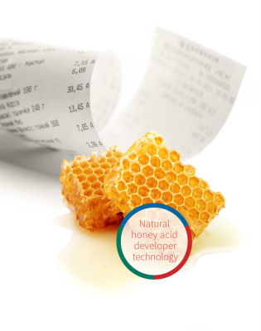
Mellifera для этикетки
Новая марка термобумаги без содержания фенола для самоклеящихся этикеток.
Эта новая собственная технология производства термобумаги JTK (Japan, Finland)
Название Mellifera (медоносное) указывает на использование ключевого компонента – медовой кислоты.
Медовая кислота является 100% натуральным ингредиентом и обычно используется в пищевых продуктах.
Технические характеристики:
Превосходное качество термопечати
Подходит для препринта (нанесение постоянной информации, логотипа или рекламы)
Хорошая стойкость к теплу, пластификаторам, маслам, жирам и воде
Высокая яркость

Slide 25
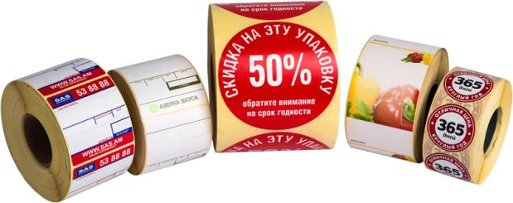
Самоклеящиеся этикетки. Препринт
Все виды этикеток могут иметь препринт в виде предварительной печати логотипа, постоянной информации, дополнительной рекламы, контактов, сайта и другой информации.
При заказе препринта необходимо предоставить макет или согласовать дизайн макета.
Печать возможна одноцветная и двухцветная. Размеры этикетки согласовываются с требованиями заказчика и оборудования.
PAPER PRODUCTS FOR BUSINESS

Slide 26
СПАСИБО ЗА ВНИМАНИЕ!
Наш сайт: www.starless.ru
Наш интернет-магазин: www.officepaper.ru
Instagram: @starless.paper
PAPER PRODUCTS FOR BUSINESS

